Slide 1
CTAF总体架构理解
微软企业服务部

Slide 2
议题
整体架构理解
技术栈理解
CTAF 逻辑体系
Framework 逻辑体系
Widget 逻辑体系
其他
下步任务

Slide 3
整体架构理解
CTAF - 以统一终端用户工具为核心的生态系统

Slide 4
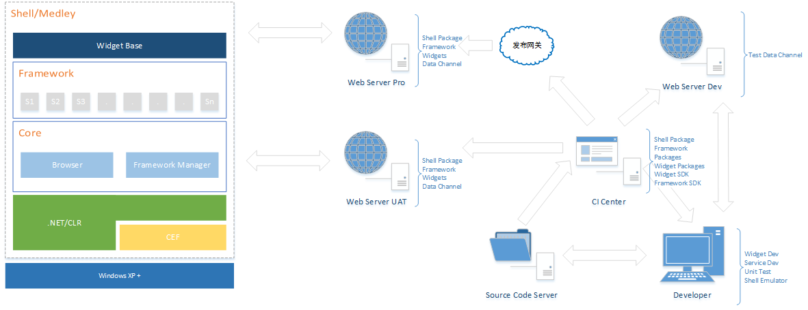
整体架构理解
Notes:
Shell: Shell 是统一终端应用程序的核心体现。
Widget Development
CI Center
Release Web Server
Data Channels

Slide 5
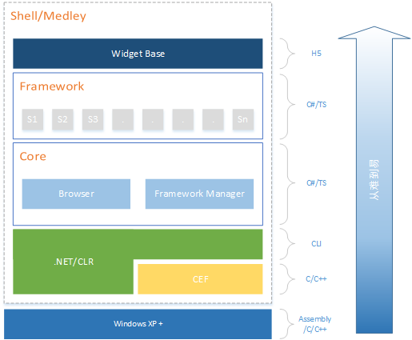
技术栈理解
Notes:
各个层次（自下而上）的具体描述：
操作系统层: Windows 操作系统由汇编，C，C++这样的技术语言开发，因此原生的 API 接口也基于这样的语言提供，Shell 运行在 Windows 之上，因此也会有这样的接口调用。
CEF: CEF 是开源项目 Chromium 的嵌入式版本，基于 C/C++开发，并提供基于次语言的接口。
.NET Framework: 使用.NET Framework 平台作为上层于 CEF 和操作系统层的桥梁，降低上层的技术实现难度。
Core: 使用.NET Framework 平台上的 C#语言，对 CEF 进行接口封装，实现浏览器组件及 Framework 服务框架
Framework: Framework可以看做是 Widget 的服务层，为 Widget 提供各种服务支持，是 Widget 于本地设备沟通，Widget 与浏览器核心沟通的桥梁。本层采用 C#语言提供设备端组件，使用 TS 语言提供浏览器核心内组件
Widget: Widget 是可视化的业务组件，承载着业务数据，是用户于系统交互的桥梁。本层采用 H5开发，通过 Framework 可以和本地设备交互。

Slide 6
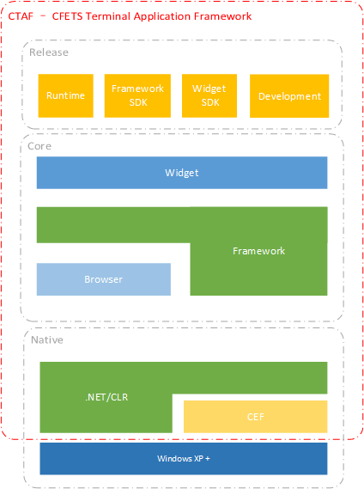
CTAF 逻辑体系
Notes:
CTAF 是围绕统一终端用户工具的生态圈，其中包括工具本身，包括开发环境，包括各种业务 Widget 组件，以及支持终端工具的 Web 服务等。

Slide 7
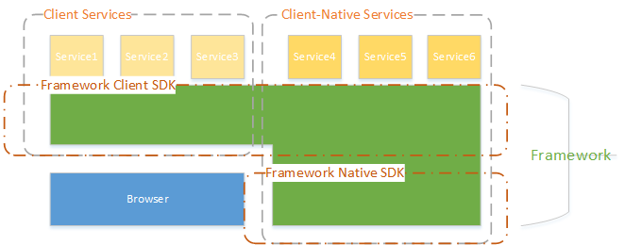
Framework 逻辑体系

Slide 8
Framework 设计原则
以 Service 的模式向上层提供支持
自封闭的 Service 生命周期
Service 相关依赖
Service 注册机制
Service 通讯机制
Client Service 和 Client-Native Service

Slide 9
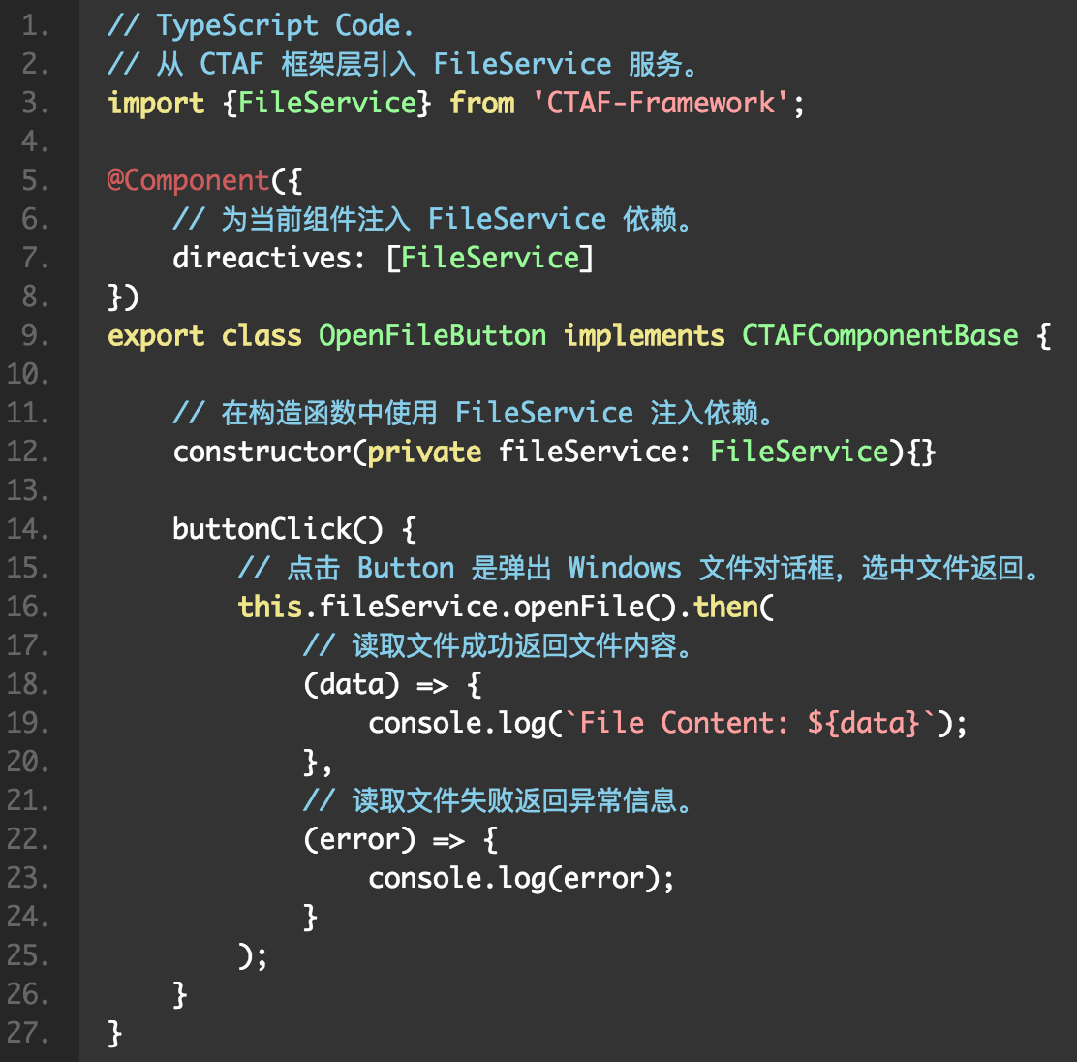
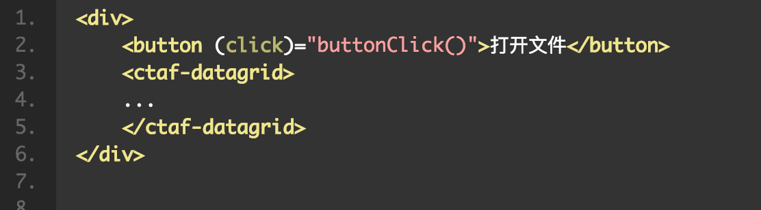
Framework Service 调用伪代码
Notes:
伪代码示例

Slide 10
Widget 逻辑体系
Component
不处理业务逻辑
输入行为及数据，输出 UI 呈现
可继承
事件，方法，属性，数据绑定
Widget
不可继承
Widget = Components + H5 + DataSource
Container
页面与 Widget 之间的容器，用于页面布局及 承载Widget

Slide 11
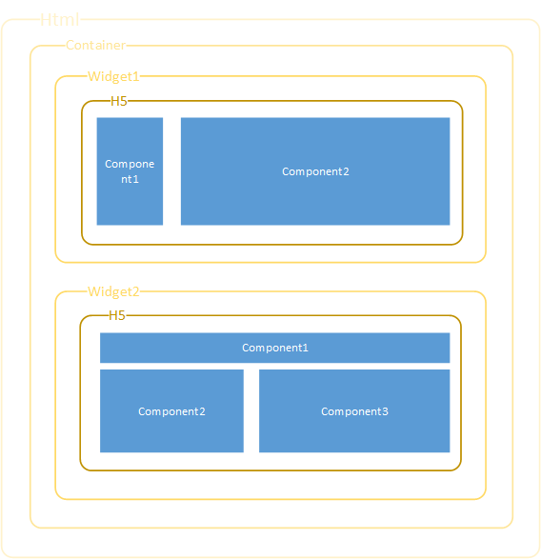
Widget 页面模型

Slide 12
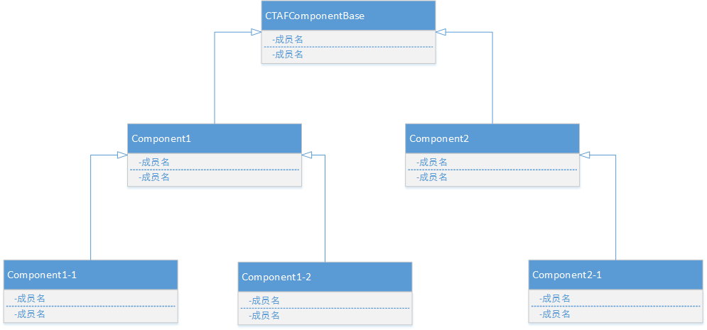
Component 继承关系图
Notes:
Component可继承，不承载业务逻辑，只有标准 WebCompnent 生命周期，更易于抽象，所以使用继承可以增加复用度。

Slide 13
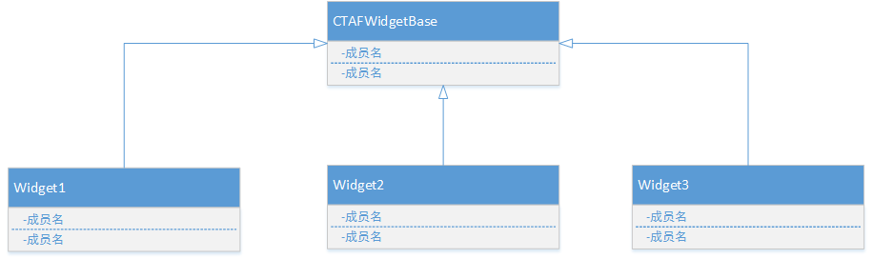
Widget 继承关系图
Notes:
Widget 只能从 WidgetBase 继承，是因为无法完全预知业务组件的复杂程度，因此无法完全抽象剥离。尽量从 Component 的封装来提高 Widget 的开发效率。

Slide 14
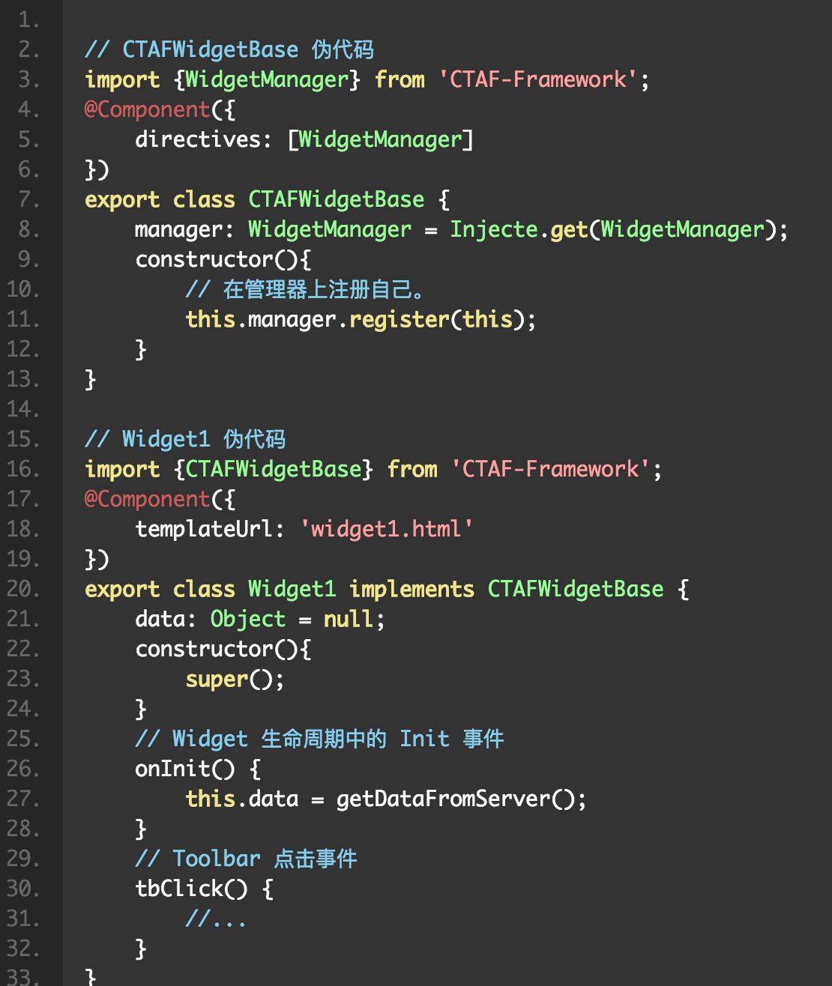
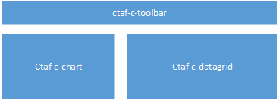
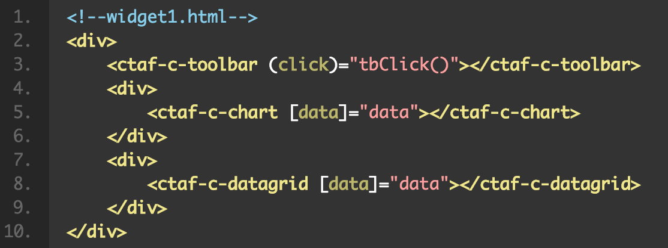
Widget 伪代码示例

Slide 15
其他
开发工具逻辑体系
CI Center 逻辑体系
Web Server 逻辑体系
……

Slide 16
下步任务
Widget 组件原型验证（杨柳）
POC 需求输入（胡峻）
WebServer同域名跨服务器请求原型验证（胡少磊）

Slide 17
谢谢

